Slide 1
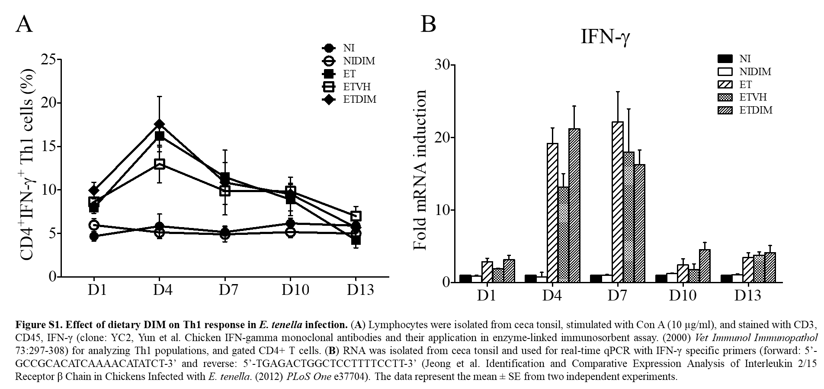
Woo H. Kim et al., Fig. S1

